Slide 1
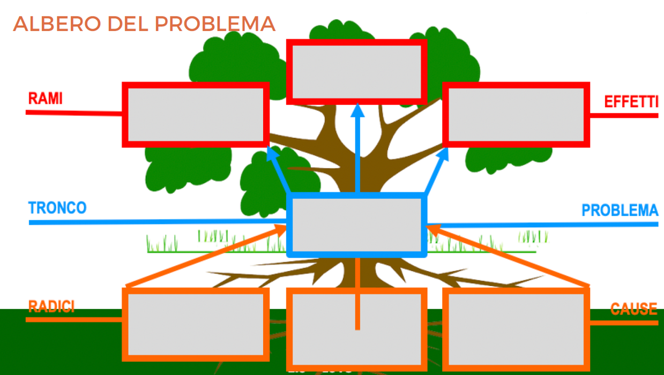
Angosce esistenziali
Abbassamento dell’autostima
Mancanza di fiducia in sé
Insicurezze e Paure
Standard di bellezze irraggiungibili
Bullismo
Social media

Slide 2
Mancanza di una risorsa importante per le famiglie
Aumento della depressione negli anziani
Bambini più tristi perché non vedono i nonni
Anziani sempre più soli
Paura di contagiarli
Impossibilità di accedere alle RSA
Mancanza di tempo da parte dei giovani

